Slide 1
程序员的趋势与优势

Slide 2
算法工程师写的程序能气死你17:44一个取信号最大值的代码。漏洞摆出17:46我准备起一个第零课17:47我找到自己的角度了。昨天晚上想了一下。课程的名字就叫做 程序员扣AI17:48第零课上来要讲：1.算法科班有其固有理论优势，那么程序员去搞算法，优势在哪17:49我就要拿这段代码举例子17:492.我的教学对象是谁，什么是真正的零基础教学，和很多课程所谓零基础教学有什么不同17:503.程序员为什么要努力提升为算法工程师？17:53程序员的上升渠道的确包括管理，但是多数程序员不适合做管理，而且管理是高压高危职业，还家公司很容易不被买帐。17:55做算法可以避免被淘汰。17:57liuzhenjluccst@liuzhenjluccst第一点补充：算法实现人员和算法设计人员的矛盾。
Notes:
<number>

Slide 3
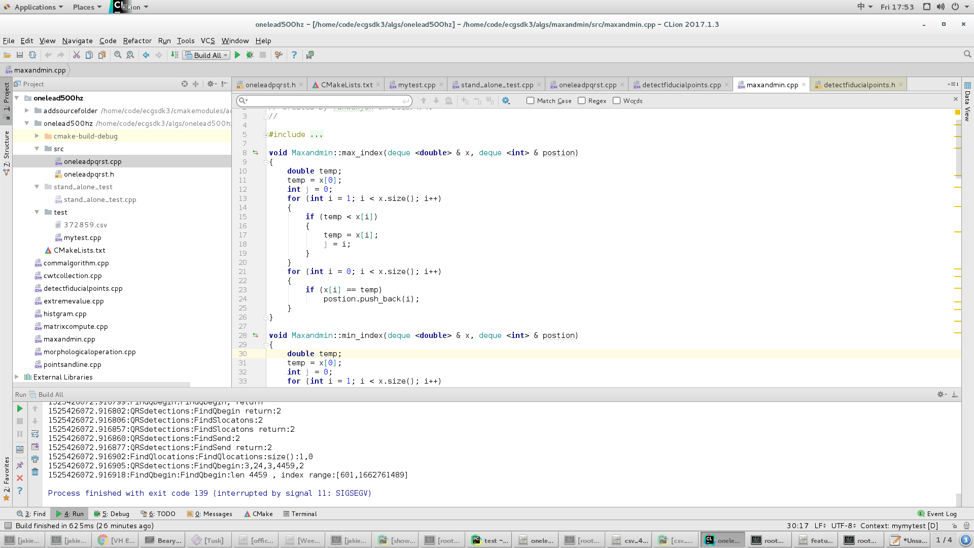
Notes:
<number>

Slide 4
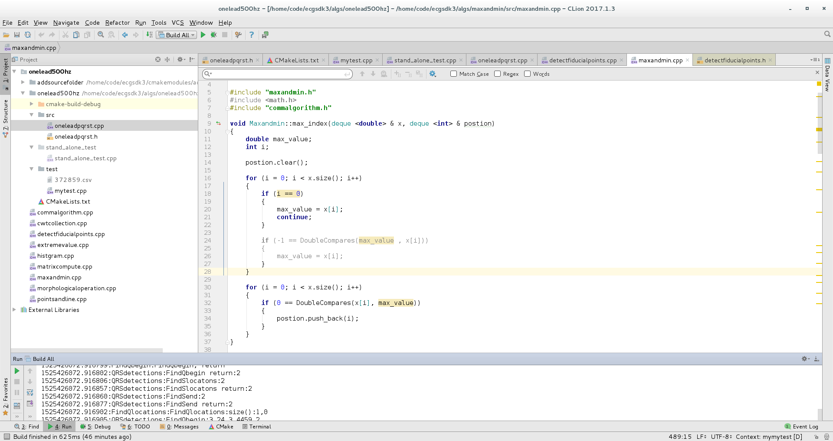
Notes:
<number>

